Slide 1
DMT GROUP
CHUYỂN ĐỔI SỐ TRONG QUẢN TRỊ NHÂN SỰ & ĐÁNH GIÁ KPI
Đơn vị trình bày: Ban Hành chính Nhân sự
Mục tiêu: Minh bạch hóa năng suất - Tối ưu hóa nguồn lực

Slide 2
DMT GROUP
THỰC TRẠNG & NHỮNG BẤT CẬP HIỆN TẠI
Quy trình đánh giá hiện tại đang gặp các khó khăn:
❌ Chấm điểm cảm tính: Phụ thuộc nhiều vào trí nhớ và đánh giá chủ quan.
❌ Giao việc chồng chéo: Khó kiểm soát việc nhân sự làm sai chuyên môn (ngoài JD).
❌ Thiếu dữ liệu tổng quan: Ban Lãnh đạo không có cái nhìn tức thời (Real-time) về tỷ lệ hoàn thành công việc của từng phòng ban.
❌ Mất nhiều thời gian: HCNS và Kế toán mất quá nhiều ngày để gom nhặt báo cáo, tính toán Excel dễ xảy ra sai sót.

Slide 3
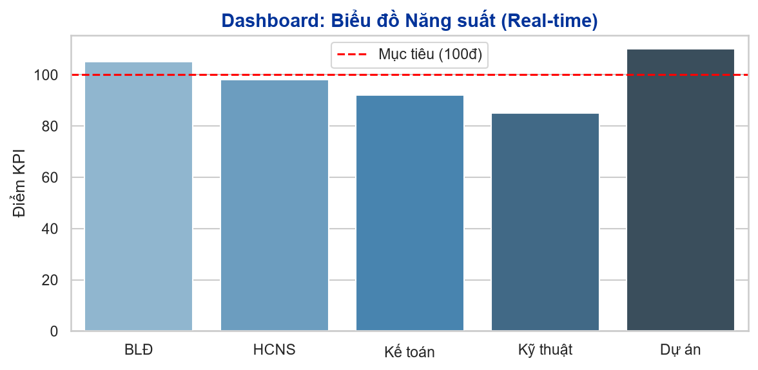
DMT GROUP
GIẢI PHÁP - HỆ THỐNG QUẢN TRỊ KPI MỚI
Thay đổi cách vận hành - Số hóa 100%
✅ Chấm điểm tự động: Điểm số tính toán tự động dựa trên Khối lượng, Tiến độ (Gantt Chart) và Trọng số.
✅ Dashboard Trực quan: Lãnh đạo theo dõi biểu đồ năng suất của từng Công ty/Phòng ban mọi lúc, mọi nơi.
✅ Minh bạch & Công bằng: Cơ chế ghi nhận Điểm thưởng/Phạt rõ ràng trên hệ thống.

Slide 4
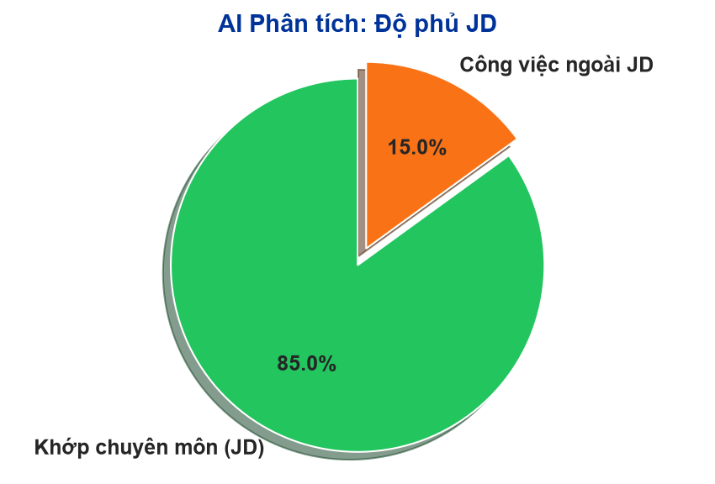
DMT GROUP
ĐỘT PHÁ CÔNG NGHỆ: TRÍ TUỆ NHÂN TẠO (AI)
Tích hợp AI đối chiếu chuyên môn (JD)
1️⃣ Quét AI Hàng loạt (Magic Feature): Tự động đọc danh sách công việc của từng nhân sự.
2️⃣ Đối chiếu thông minh: AI đóng vai Giám đốc Nhân sự để phân tích xem công việc đó có khớp với Mô tả công việc (JD) hay không.
3️⃣ Nhận xét tự động: Đưa ra lời giải thích chi tiết tại sao công việc đó bị coi là 'Ngoài JD'.

Slide 5
DMT GROUP
LỘ TRÌNH TRIỂN KHAI (KẾ HOẠCH HÀNH ĐỘNG)
GIAI ĐOẠN 1: THỬ NGHIỆM
• Chạy song song tại 2 phòng ban: HCNS & Kế toán.
• Thu thập phản hồi và tinh chỉnh phần mềm.
GIAI ĐOẠN 2: CHÍNH THỨC
• Đóng hoàn toàn quy trình báo cáo Excel cũ.
• Áp dụng cho 100% nhân sự toàn công ty.
🎯 CAM KẾT: Tăng 40% hiệu suất quản lý báo cáo, giảm 100% sai sót do tính toán thủ công.

